Slide 1
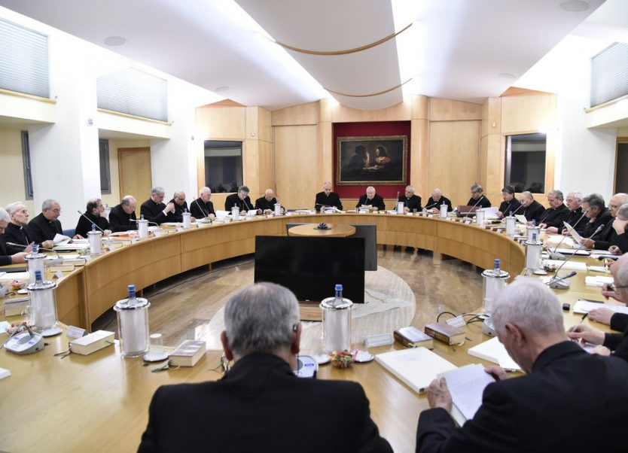
Il cammino sinodale
Lettera ai Vescovi
Presidenza CEI
Roma, 7 settembre 2021
Presentazione a cura della Diocesi di Vallo della Lucania

Slide 2
Adsumus, Sancte Spiritus
Preghiera di invocazione allo Spirito Santo per un'assemblea ecclesiale di governo o di discernimento (quindi sinodale) Ogni sessione del Concilio Vaticano II è iniziata con la preghiera Adsumus Sancte Spiritus, le prime parole dell'originale latino che significano: "Noi stiamo davanti a Te, Spirito Santo", che è stata storicamente usata nei Concili, nei Sinodi e in altre riunioni della Chiesa per centinaia di anni, essendo attribuita a Sant'Isidoro di Siviglia (560 circa - 4 aprile 636). Mentre siamo chiamati ad abbracciare questo cammino sinodale del Sinodo 2021-2023, questa preghiera invita lo Spirito Santo ad operare in noi affinché possiamo essere una comunità e un popolo di grazia. Per il Sinodo 2021-2023, proponiamo di utilizzare questa versione semplificata, in modo che qualsiasi gruppo o assemblea liturgica possa pregare più facilmente.

Slide 3
Adsumus, Sancte Spiritus

Slide 4
Adsumus, Sancte Spiritus
Siamo qui dinanzi a te, Spirito Santo:
siamo tutti riuniti nel tuo nome.
Vieni a noi,
assistici,
scendi nei nostri cuori.
Insegnaci tu ciò che dobbiamo fare,
mostraci tu il cammino da seguire tutti insieme.

Slide 5
Adsumus, Sancte Spiritus
Non permettere che da noi peccatori sia lesa la giustizia,
non ci faccia sviare l’ignoranza,
non ci renda parziali l’umana simpatia,
perché siamo una sola cosa in te
e in nulla ci discostiamo dalla verità.
Lo chiediamo a Te,
che agisci in tutti i tempi e in tutti i luoghi,
in comunione con il Padre e con il Figlio,
per tutti i secoli dei secoli. Amen

Slide 6
Il cammino sinodale
La 74ª Assemblea Generale della Conferenza Episcopale Italiana ha avviato il cammino sinodale delle Chiese in Italia.
Nella sessione straordinaria del Consiglio Episcopale Permanente, svolta in videoconferenza il 9 luglio 2021, è stato tracciato, alla luce della Carta d’intenti presentata in Assemblea, un primo disegno del cammino, individuando un percorso quadriennale scandito da tre fasi correlate: narrativa, sapienziale e profetica.

Slide 7
Il cammino sinodale
Intanto, la Segreteria generale del Sinodo dei Vescovi ha diffuso il 7 settembre il Documento preparatorio e il Vademecum per orientare la XVI Assemblea Generale Ordinaria del Sinodo.
La Presidenza della CEI, recependo i due documenti, ha inviato una lettera ai Vescovi italiani per aggiornare su quanto fatto finora – percorso ancora in evoluzione – in attesa della sessione autunnale del Consiglio Episcopale Permanente (27-29 settembre 2021) e dell’Assemblea Generale Straordinaria della CEI (22-25 novembre 2021).

Slide 8
Il cammino sinodale
L’epoca che attraversiamo è colma di dolore e di grazia. La crisi sanitaria ha svelato innumerevoli sofferenze ma anche enormi risorse.
In questo contesto, papa Francesco ci ha invitato ad avviare un cammino sinodale nazionale. Nel metodo da lui suggerito - l’ascolto del “popolo santo e fedele di Dio” - siamo tutti coinvolti, a partire da noi vescovi, con la preziosa collaborazione dei presbiteri, dei diaconi e degli operatori pastorali.

Slide 9
Il cammino sinodale
A luglio il Consiglio Permanente, alla luce della Carta d’intenti presentata in Assemblea, ha tracciato un primo disegno di tale cammino, individuando un percorso quadriennale scandito da tre fasi correlate: narrativa, sapienziale e profetica.

Slide 10
Il cammino sinodale
La prima fase – narrativa – è costituita da un biennio in cui verrà dato spazio all’ascolto e al racconto della vita delle persone, delle comunità e dei territori.
Nel primo anno (2021-22) faremo nostre le proposte della Segreteria Generale del Sinodo dei Vescovi per la XVI Assemblea Generale Ordinaria;
nel secondo anno (2022-23) la consultazione del Popolo di Dio si concentrerà su alcune priorità che saranno individuate dall’Assemblea Generale della CEI del maggio 2022.

Slide 11
Il cammino sinodale
La seconda fase – sapienziale – è rappresentata da un anno (2023-24) in cui le comunità, insieme ai loro pastori, s’impegneranno in una lettura spirituale delle narrazioni emerse nel biennio precedente.
In questo esercizio saranno coinvolte le Commissioni Episcopali e gli Uffici pastorali della CEI, le Istituzioni teologiche e culturali.

Slide 12
Il cammino sinodale
La terza fase – profetica – culminerà, nel 2025, in un evento assembleare nazionale da definire insieme strada facendo.

Slide 13
Il cammino sinodale
In questo con-venire verranno assunte alcune scelte evangeliche, che le nostre Chiese saranno chiamate a riconsegnare al popolo di Dio, incarnandole nella vita delle comunità nella seconda parte del decennio (2025-30).

Slide 14
Il cammino sinodale
Il cammino sinodale non parte da zero, ma s’innesta nelle scelte pastorali degli ultimi decenni e, in particolare, nei Convegni Ecclesiali di Verona e Firenze. Proprio qui, papa Francesco ci esortò ad «avviare, in modo sinodale, un approfondimento della Evangelii gaudium». Quel discorso del Santo Padre, insieme all’Esortazione apostolica, scandiranno la traiettoria del percorso.

Slide 15
Il cammino sinodale
Facciamo nostro il metodo di consultazione capillare proposto dal Sinodo dei Vescovi, che prevede il coinvolgimento di parrocchie, operatori pastorali, associazioni e movimenti laicali, scuole e università, congregazioni religiose, gruppi di prossimità e di volontariato, ambienti di lavoro, luoghi di assistenza e di cura...

Slide 16
Il cammino sinodale
Per questo è fondamentale costituire gruppi sinodali diffusi sul territorio: non solo nelle strutture parrocchiali, ma anche nelle case e dovunque sia possibile incontrare e ascoltare persone.
Questo metodo richiede la presenza di un moderatore e di un segretario per ogni gruppo.

Slide 17
Il cammino sinodale
Le Chiese locali che stanno vivendo il Sinodo o il cammino sinodale, o lo hanno concluso da poco, non dovranno preoccuparsi di duplicare o sovrapporre itinerari e proposte, ma saranno aiutate ad armonizzare i loro cammini con quello nazionale e a condividere le esperienze vissute.

Slide 18
Il cammino sinodale
All’inizio di ottobre saranno consegnate le prima linee per il cammino sinodale e alcuni suggerimenti metodologici.
con l’uscita odierna dei documenti preparati dal Sinodo dei Vescovi, i convegni e gli incontri previsti in ogni Diocesi nel mese di settembre possono essere occasione per trattare della sinodalità quale forma e stile della Chiesa.

Slide 19
Quadro schematico
Carta d’Intendi per il “Cammino sinodale”
Documento preparatorio
Vademecum
Appendice A – B – C – D al Vademecum
Percorso quadriennale scandito da tre fasi correlate: narrativa, sapienziale e profetica.

Slide 20
Quadro schematico 1ª Fase: Narrativa
Nel primo anno (2021-22) le diocesi italiane faranno proprie le proposte della Segreteria Generale del Sinodo dei Vescovi
Nel secondo anno (2022-23) la consultazione del Popolo di Dio si concentrerà su alcune priorità individuate dall’Assemblea CEI del maggio 2022

Slide 21
Quadro schematico 2ª Fase: Sapienzale
Nel terzo anno (2023-24) le comunità, insieme ai loro pastori, s’impegneranno in una lettura spirituale

Slide 22
Quadro schematico 3ª Fase: Profetica
Nel quarto anno (2025), evento assembleare nazionale da definire insieme strada facendo.

Slide 23
Gli ingredienti di base dell’esperienza sinodale
La fase diocesana comporta “ingredienti” simili a quelli dell’Assemblea del Sinodo dei Vescovi. Questi elementi sono:
una celebrazione liturgica per iniziare;
il raduno in una grande assemblea;
incontri in piccoli gruppi;
momenti di silenzio e di preghiera;
conversazioni informali;
esperienze condivise;
una celebrazione liturgica per concludere.

Slide 24
Quadro schematico Inizio Sinodo dei Vescovi
10 Ottobre 2021 ore 10.00
Celebrazione inaugurale Sinodo dei Vescovi presieduta da Papa Francesco in San Pietro;
17 Ottobre 2021 ore 17.00
Celebrazione inaugurale fase diocesana del Sinodo dei Vescovi presieduta dal Vescovo in Cattedreale.

Slide 25
www.synod.va; www.camminosinodale.net www.camminosinodale.chiesacattolica.it www.diocesivallodellalucania.it
I sit web del Sinodo forniscono suggerimenti e offrono sussidi.

Slide 26
Buon Cammino Sinodale
Presentazione a cura della Diocesi di Vallo della Lucania

